Slide 1
RAPID QUESTION SET:- IV
(Class- 6 to 8)

Slide 2

QUESTION NO. – 1
Choose the alternative which closely resembles the mirror image of the given combination.
उस विकल्प का चयन करें जो दिए गए संयोजन के दर्पण प्रतिबिम्ब से काफी मिलता जुलता हो।

Slide 3
QUESTION NO. – 2
The blood pressure of a young male human being is .
एक युवा पुरुष मनुष्य का रक्तचाप होता है।

Slide 4
QUESTION NO. – 3
Answer the given questions based the following English Alphabet SeriesA B C D E F G H I J K L M N O P Q R S T U V W X Y Z. Which is the 8th letter from your left?
निम्नलिखित अंग्रेजी वर्णमाला श्रृंखला ए बी सी डी ई एफ जी एच आई जे के एल एम एन ओ पी क्यू आर एस टी यू वी डब्ल्यू एक्स वाई जेड के आधार पर दिए गए प्रश्नों के उत्तर दें। आपके बाएं से 8 वां अक्षर कौन सा है?

Slide 5
QUESTION NO. – 4
Find the number which when added to itself 13 times, gives 112.
वह संख्या ज्ञात कीजिए जो स्वयं में 13 बार जोड़ने पर 112 प्राप्त होती है।

Slide 6
QUESTION NO. – 5
Oxygen : Burn : : Carbon dioxide : ?
ऑक्सीजन : जला : : कार्बन डाइऑक्साइड : ?

Slide 7
QUESTION NO. – 6
The energy of food is measured in?
भोजन की ऊर्जा मापी जाती है ?

Slide 8
QUESTION NO. – 7
Who has become the fastest player to score 2500 runs in T20Is?
T20I में सबसे तेज 2500 रन बनाने वाला खिलाड़ी कौन बन गया है?

Slide 9

QUESTION NO. – 8
Find out from amongst the four alternatives as to how the pattern would appear when the transparent sheet is folded at the dotted line.
चार विकल्पों में से पता लगाएँ कि जब पारदर्शी शीट को बिंदीदार रेखा पर मोड़ा जाता है तो पैटर्न कैसा दिखाई देगा।

Slide 10

QUESTION NO. – 9 Identify the bird with its voice. पक्षी को उसकी आवाज से पहचानें।

Slide 11
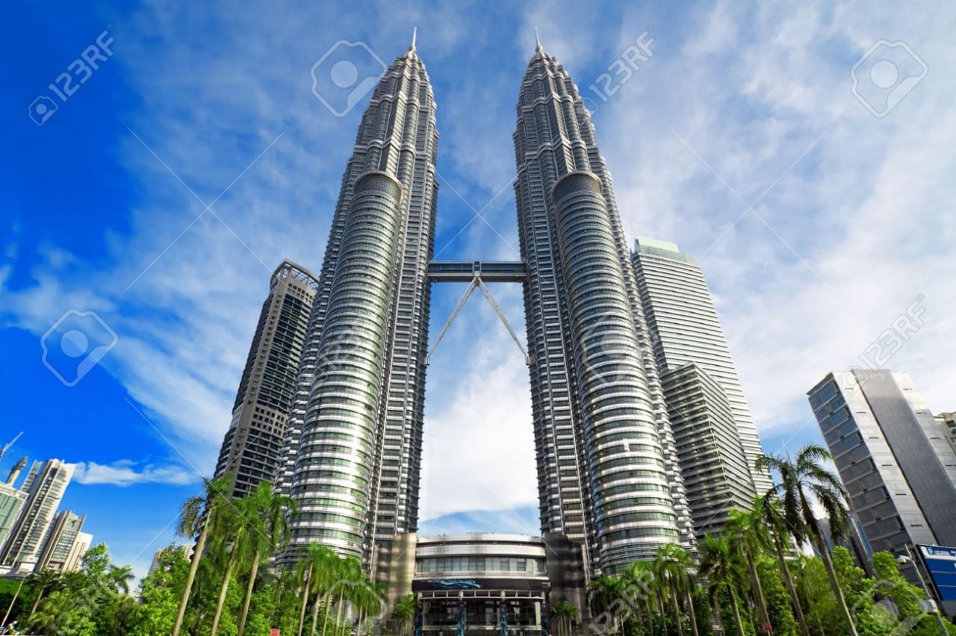
QUESTION NO. – 10 Name the building as well as the country it is located in. उस इमारत का नाम और साथ ही उस देश का नाम बताइए जिसमें वह स्थित है।

Slide 12
ANSWERS
1. (2)
2. 120/80
3. H
4. 8
5. Extinguish (बुझा)
6. Calories (कैलोरी)
7. Babar Azam (बाबर आजम)
8. (3)
9. Owl (उल्लू)
10. Petronas Twin Tower, Malaysia (पेट्रोनास ट्विन टावर, मलेशिया)

